Slide 1

PAMUKKALE ÜNİVERSİTESİ
Resmî Yazışma Eğitimi
Hazırlayan: Şef Dilek ÖZCAN
Bu sunum, Cumhurbaşkanlığı tarafından düzenlenen ‘Eğitici Eğitimi Programı’ kapsamında temin edilen materyaller esas alınarak hazırlanmıştır.

Slide 2


Eğitimin Amacı
Resmî Yazışmalarda Uygulanacak Usul ve Esaslar Hakkında Yönetmelik
İmza Yetkileri ve Yetki Devri Yönergesi
Belgenin Özellikleri
Belgenin Bölümleri
Gizlilik Dereceli Belgeler
Belgenin Çoğaltılması, Gönderilmesi, Alınması ve İade Edilmesi
Çeşitli ve Son Hükümler
Paü İmza Yetkileri ve Yetki Devri Yönergesi
KEP, e-İmza
GÜNDEM

Slide 3

Eğitimin amacı;
Resmî yazışmalara ilişkin güncel mevzuat hakkında bilgi vermek
Yazışmalarda sık yapılan hatalara dikkat çekmek
Yazı dili, format ve içerik konusunda uygulama birliği sağlamak
Kurum içinde daha doğru ve etkili yazışma yapılmasına katkıda bulunmak
EĞİTİMİN AMACI

Slide 4


Resmî Yazışmalarda Uygulanacak Usul ve Esaslar
Belge Nedir?
Delil
Kayıtlı Bilgi
Bireysel
Kurumsal
Yönetmelik’e göre belge,
«Herhangi bir bireysel işlemin, kurumsal fonksiyonun veya kurumsal işlemin yerine getirilmesi için alınmış ya da idare tarafından hazırlanmış; içerik, ilişki ve formatı ile ait olduğu fonksiyon veya işlem için delil teşkil ederek aidiyet zincirini muhafaza eden, güvenli elektronik imza ya da el yazısıyla imzalanmış ve kayıt altına alınmış her türlü bilgiyi» ifade eder.

Slide 5

Resmî Yazışmalarda Uygulanacak Usul ve Esaslar
Belge Nedir?
Doküman
Belge
Üzerinde değişiklik yapılması mümkündür.
İçeriğinin değiştirilmesine izin verilmez.
Sahibi üreticisidir ve uygun gördüğü dokümanları imha edebilir.
Belgeler ancak kurumsal saklama planları çerçevesinde imha edilebilir ve imha işlemi kayıt altına alınır.
Düzenlenmesi, tanımlanması ve dosyalanması üreticisinin/sahibinin sorumluluğundadır.
Düzenleme ve tanımlama faaliyetleri kurumsal dosya tasnif planları çerçevesinde yapılır.
Dokümanın güvenli bir şekilde depolandığından üreticisi sorumludur.
Kurumsal ve bireysel faaliyetlerin delili olduğu için içerik, ilişki ve format bilgisi korunmalıdır.
Kurumsal bir onay ve/veya kayıt sistemi içerisinde yer almayabilir.
Yetkili imza ve/veya kurumsal onay bilgisi belgeye fiziksel ya da mantıksal olarak iliştirilmelidir.

Slide 6

Resmî Yazışmalarda Uygulanacak Usul ve Esaslar
Resmî Yazışma Ortamları
Resmî yazışmalarda
‘‘Elektronik’’ ve ‘‘Fiziksel’’
olmak üzere iki ortam kullanılmaktadır.

Slide 7

Resmî Yazışmalarda Uygulanacak Usul ve Esaslar
Resmî Yazışma Ortamları
Kamu kurum ve kuruluşlarınca resmî yazışmalar, e-Yazışma Teknik Rehberi’ne uygun olarak elektronik ortamda hazırlanan ve güvenli elektronik imza ile imzalanan belgelerle yapılır.
Bu belgeler, muhatapları ile elektronik ortamda paylaşılır ve saklanır.
ÖNEMLİ
Güvenli elektronik imza ile imzalanan belge, çıktısı alınarak el yazısıyla atılan imza ile imzalanmamalı ve
fiziksel ortamda saklanmamalıdır.

Slide 8
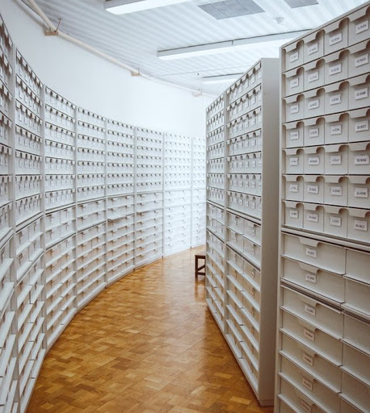
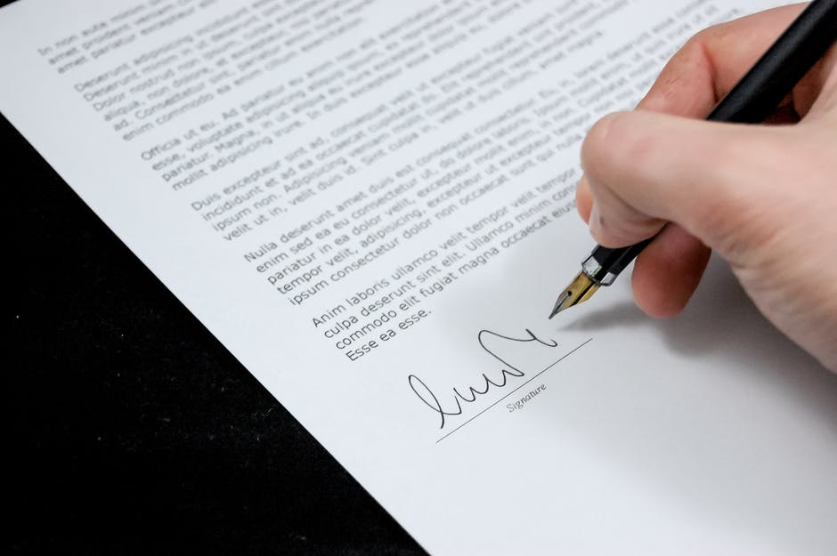
Resmî Yazışmalarda Uygulanacak Usul ve Esaslar
Resmî Yazışma Ortamları
Resmî yazışmalar, zorunlu hâllerde veya olağanüstü durumlarda el yazısıyla imzalanan belgelerle yapılmalıdır.
Bu belgelerin gönderilmesi ve saklanması fiziksel ortam şartlarına göre gerçekleştirilmelidir.

Slide 9


Resmî Yazışmalarda Uygulanacak Usul ve Esaslar
Resmî Yazışma Ortamları
Zorunlu Hâl
Belgenin fiziksel ortamda üretilmesi gereken hâlleri ifade eder.
Kanunların resmî şekle veya özel bir merasime tabi tuttuğu hukuki işlemler
Çok gizli ve gizli nitelikteki gizlilik dereceli belgeler

Slide 10
Resmî Yazışmalarda Uygulanacak Usul ve Esaslar
Resmî Yazışma Ortamları
Olağanüstü Durum
Elektronik Belge Yönetim Sistemlerine (EBYS) ulaşılamadığında, aciliyet durumlarında hizmeti aksatmamak üzere belgenin fiziksel ortamda hazırlanması durumudur.
Deprem, sel, heyelan veya yangın gibi doğal afet durumları
Uzun süreli elektrik kesintileri
EBYS veya kullandığı donanım veya yazılım bileşenlerinin (veri tabanı, sunucu vb.) herhangi birine uzun süreyle erişilememesi
Elektronik imza altyapısının çalışmaması sebebiyle elektronik imza/zaman damgası işlemi için kurum dışı uygulamalara uzun süreyle erişilememe vb.

Slide 11
Resmî Yazışmalarda Uygulanacak Usul ve Esaslar
Belgenin Şekli Özellikleri
Resmî yazışmalarda belgeler, A4 boyutu dikkate alınarak hazırlanır.
A4
Resmî yazışmalarda yazı tipi ve harf büyüklüğü
Times New Roman 12 Punto
Arial 11 Punto
Belgenin ikinci sayfaya taşması gibi hallerde yazı alanı 9 puntoya, iletişim bilgileri ise 8 puntoya kadar düşürülebilir.
Belgelerin metin bölümündeki harf boyutu düşürüldüğünde, yazı alanında yer alan başlık (antet), konu, sayı vb. de aynı harf boyutuna düşürülmelidir.
Belge eklerinde farklı form, format ve ebatlarda hazırlanan rapor, analiz, afiş benzeri metinlerde farklı yazı tipi ve harf büyüklüğü kullanılabilir.

Slide 12
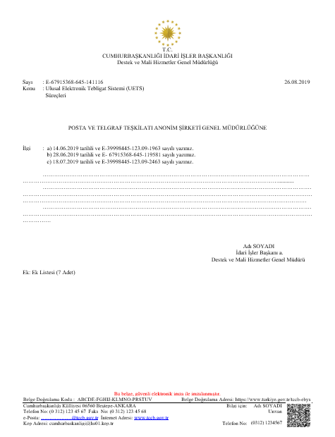
Resmî Yazışmalarda Uygulanacak Usul ve Esaslar
Yazı Alanı
0,5 cm
1,5 cm
Kurumsal Logo
Başlık
Sayı
Tarih
Konu
Muhatap
İlgi
1,5 cm
1,5 cm
Metin
İmza
Ek
Belge Doğrulama ve İletişim Bilgileri

Slide 13

Resmî Yazışmalarda Uygulanacak Usul ve Esaslar
Kurumsal Logo
Resmî yazışmalarda idareler, tercihen kurumsal logo kullanabilir.
Belge üzerinde bir ya da en fazla iki logo kullanılabilir.

Slide 14
Resmî Yazışmalarda Uygulanacak Usul ve Esaslar
Başlık
Başlık (antet), belgeyi gönderen idarenin adının belirtildiği bölümdür.
Başlık en fazla 4 satırdan oluşmalı ve idare/birim isimleri kuruluş kanunu ve/veya Cumhurbaşkanlığı Kararnamesi’nde belirtilen şekliyle yazılmalıdır.
Başlık, belgenin yazı alanının üst kısmına ortalanarak yazılır:
T.C.
CUMHURBAŞKANLIĞI
Strateji ve Bütçe Başkanlığı
Yönetim Hizmetleri Genel Müdürlüğü
İlk satıra “T.C.” kısaltması yazılır.
İkinci satıra idarenin/bağlı veya ilgili idarenin adı büyük harflerle yazılır.
Üçüncü satıra birimin adı ilk harfleri büyük diğerleri küçük yazılır.
İhtiyaç duyulursa dördüncü satırda alt birim bilgisi yazılır.

Slide 15
Resmî Yazışmalarda Uygulanacak Usul ve Esaslar
Sayı
Türkiye Cumhuriyeti
Devlet Teşkilatı Numarası
Belgenin Hazırlanma Süreci
E:Elektronik Ortam
Z:Zorunlu Hâl
O:Olağanüstü Durum
Standart Dosya
Planı Kodu
Belge Kayıt Numarası
E-68103562-823.02-138739

Slide 16

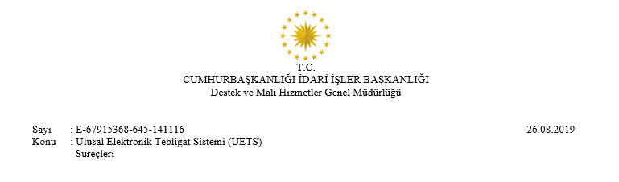
Resmî Yazışmalarda Uygulanacak Usul ve Esaslar
Konu
Konu, belgenin içeriği hakkında kısa ve öz bilgi vermelidir.
Belgenin konusunda yer alan kelimelerin baş harfleri büyük yazılmalı ve sonunda herhangi bir noktalama işareti kullanılmamalıdır.
Dosyalama amacıyla belge üst verisinden seçilen SDP kodunun adı belgenin konusu için yeterli değildir.
Gerçek ya da tüzel kişiler ile ilgili yapılan yazışmalarda kişiye ait bilgiye (adı soyadı, sicil numarası, vergi numarası, firma adı vb.) konu alanında, parantez içerisinde yer verilmelidir.
645: Tebligatlar

Slide 17
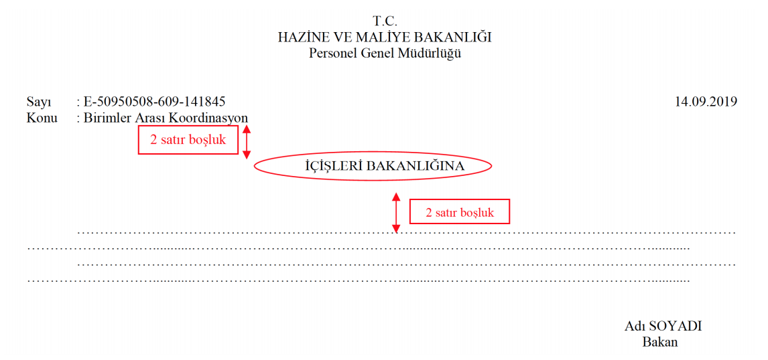
Resmî Yazışmalarda Uygulanacak Usul ve Esaslar
Muhatap
Muhatap, belgenin iletileceği idare veya kişiyi ifade etmektedir.

Slide 18
Resmî Yazışmalarda Uygulanacak Usul ve Esaslar
Muhatap
Muhatap Yazımında Dikkat Edilmesi Gereken Bazı Hususlar
Bağlı veya ilgili idarelere gönderilecek belgeler doğrudan o idareye gönderilebilir. Ancak idarenin bağlı veya ilgili olduğu idarenin bilgi sahibi olmasının gerekli görüldüğü durumlarda belge, söz konusu bağlı veya ilgili olunan idare aracılığıyla gönderilir.
Taşra teşkilatıyla yapılacak yazışmalarda, ilgili valilik-kaymakamlık üzerinden ilgili il-ilçe müdürlüğüyle yazışma yapılması uygun olacaktır.
İdare içi yazışmalarda, farklı yöneticilere bağlı alt birimler birbirleriyle direkt yazışma yapmamalıdır.

Slide 19
Resmî Yazışmalarda Uygulanacak Usul ve Esaslar
Muhatap
Muhatabın İdare Olması Durumu
PAMUKKALE ÜNİVERSİTESİ REKTÖRLÜĞÜNE
DENİZLİ BÜYÜKŞEHİR BELEDİYE BAŞKANLIĞINA (Fen İşleri Müdürlüğü)
CUMHURBAŞKANLIĞI İDARİ İŞLER BAŞKANLIĞINA
DENİZLİ BÜYÜKŞEHİR BELEDİYE BAŞKANLIĞINA (Denizli Su ve Kanalizasyon İdaresi Genel Müdürlüğü)
ANKARA ORMAN BÖLGE MÜDÜRLÜĞÜNE (Kızılcahamam Orman İşletme Müdürlüğü)
KARAYOLLARI GENEL MÜDÜRLÜĞÜNE (5. Bölge Müdürlüğü)
ENERJİ VE TABİİ KAYNAKLAR BAKANLIĞINA (Türkiye Petrolleri Anonim Ortaklığı Genel Müdürlüğü)
ÇEVRE, ŞEHİRCİLİK VE İKLİM DEĞİŞİKLİĞİ BAKANLIĞINA (Yerel Yönetimler Genel Müdürlüğü)
DENİZLİ VALİLİĞİNE (Denizli İl Sağlık Müdürlüğü)
BOZKURT KAYMAKAMLIĞINA
REKABET KURUMU BAŞKANLIĞINA (Kararlar Dairesi Başkanlığı)
SOSYAL GÜVENLİK KURUMU BAŞKANLIĞINA

Slide 20
Resmî Yazışmalarda Uygulanacak Usul ve Esaslar
Muhatap
Muhatabın Tüzel Kişi Olması Durumu
Tüzel kişiler için Merkezi Sicil Kayıt Sistemi (MERSİS) kayıtları kullanılmalıdır. MERSİS kayıtlarında tüzel kişi adının kısaltılmış hali mevcutsa muhatap bilgilerine kısaltma yazılmalıdır.
ABCÇ LTD. ŞTİ.YE Hürriyet Mah. Kale Sok. No: 6/A 06430 Mamak/ANKARA
Muhatabın Gerçek Kişi Olması Durumu
Muhatabın gerçek kişi olması durumunda, ad ve soyadı bilgilerinde kısaltma kullanılmamalıdır.
Sayın Adı SOYADI Kültür ve Turizm Bakanı
Sayın Adı SOYADI Cumhuriyet Mah. Adakale Sok. No: 6/A 06430 Çankaya/ANKARA

Slide 21
Resmî Yazışmalarda Uygulanacak Usul ve Esaslar
Muhatap
Muhatap Yazımında Sık Yapılan Hatalar !
Muhatap bölümünde ilk satırda ve idare ismi dikkate alınarak yönelme hâl eki kullanılmalıdır.
Yanlış Kullanım
HAZİNE VE MALİYE BAKANLIĞI (Gelir İdaresi Başkanlığına)
Doğru Kullanım
HAZİNE VE MALİYE BAKANLIĞINA (Gelir İdaresi Başkanlığı)
Muhatabın gerçek kişi olması durumunda yönelme hâl ekine yer verilmemelidir.
Yanlış Kullanım
Sayın Ahmet YILMAZA
Doğru Kullanım
Sayın Ahmet YILMAZ

Slide 22
Resmî Yazışmalarda Uygulanacak Usul ve Esaslar
Madde 14: Muhatap
Muhatap Yazımında Sık Yapılan Hatalar !
T.C. CUMHURBAŞKANLIĞINA
KOSGEB
PERSONEL GENEL MÜDÜRLÜĞÜNE

Slide 23
Resmî Yazışmalarda Uygulanacak Usul ve Esaslar
İlgi
İlgi, belgenin bağlantılı olduğu diğer belge ya da belgelerin belirtildiği bölümdür.
Tarihi eski olan en başta olacak şekilde kronolojik düzene göre sıralanır.
Sıralama harf düzeninde gerçekleştirilir.
Gönderen veya muhataba ait olmayan bir belge ilgi tutulduğunda, ilgi yazı ek olarak yazıya eklenmelidir.
İlgisi bulunan yazıların giriş bölümünde ilgiye ilişkin bilgi verilir.

Slide 24
Resmî Yazışmalarda Uygulanacak Usul ve Esaslar
İlgi
Mustafa YENER’in 12.02.2019 tarihli dilekçesi.
Mülga Başbakanlığın 20.02.2019 tarihli ve E-24301013-903.06.01-263 sayılı yazısı.
28.02.2019 tarihli ve E-84279828-903.07.02-123456 sayılı yazımız.
ç) Sosyal Güvenlik Kurumunun (Emeklilik Hizmetleri Genel Müdürlüğü) 17.03.2020 tarihli ve E-16946376-903.06.02-473729 sayılı yazısı.
d) 28.03.2020 tarihli ve E-84275628-903.07.02-1243521 sayılı yazınız.
İlgi:

Slide 25

Resmî Yazışmalarda Uygulanacak Usul ve Esaslar
İlgi
Yanlış Kullanım
Strateji Geliştirme Daire Başkanlığının 01.09.2019 tarihli ve E-84801842-902.02-1042580 sayılı yazısı.
Bila tarihli ve E-84801842-902.02-1042582 sayılı yazınız.
01.09.2019 tarihli ve 1042582 sayılı yazımız.
Doğru Kullanım
Afyon Kocatepe Üniversitesi Rektörlüğünün (Strateji Geliştirme Daire Başkanlığı) 01.09.2019 tarihli ve E-84801842-902.02-1042580 sayılı yazısı.
01.09.2019 tarihli ve E-84801842-902.02-1042582 sayılı yazınız.
01.09.2019 tarihli ve E-56901952-902.02-1042582 sayılı yazımız.

Slide 26
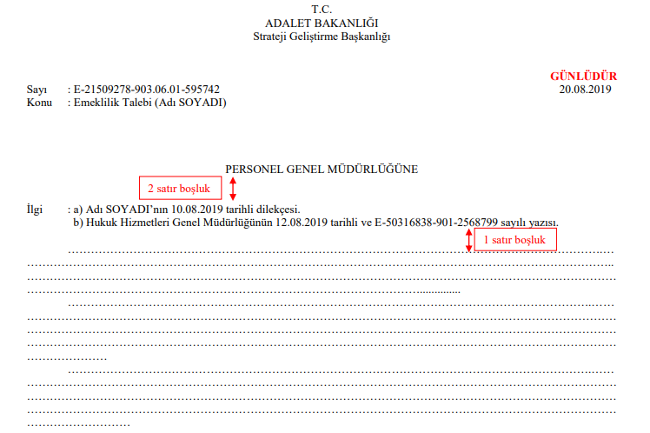
Resmî Yazışmalarda Uygulanacak Usul ve Esaslar
Metin
Metin alanı, “Muhatap” veya varsa “İlgi” ile “İmza” arasındaki kısımdır.
Paragrafa 1,25 cm içeriden başlanır.
Metindeki kelime aralarında ve noktalama işaretlerinden sonra bir karakter boşluk bırakılır.
Noktalama işaretleri kendinden önce gelen harfe bitişik yazılır.
Metin iki yana hizalanır.
Paragraflar arasında satır boşluğu bırakılmaz.
İhtiyaç duyulması hâlinde paragraflar harf veya rakam ile sıralanabilir.
Paragraf Başı
1,25 cm. boşluk

Slide 27
Resmî Yazışmalarda Uygulanacak Usul ve Esaslar
Metin
Sayılar
Alıntı ve Vurgular
Maddeleme
Kısaltma
Dört ve dörtten çok haneli sayılar sondan sayılmak üzere üçlü gruplara ayrılarak yazılır ve araya nokta (.) işareti konulur:
1.452
25.126;
326.197
Sayılarda kesirler virgül (,) ile ayrılır:
10.545,72
Metin içinde maddelemeye/ numaralandırmaya ihtiyaç duyulduğunda, Türk alfabesinde yer alan bütün küçük harfler kendilerinden sonra kapama parantez işareti “)” konularak kullanılır.
Metin içinde kısaltma kullanılacak ise ifadenin ilk kullanıldığı yerde açık biçimi, sonra parantez içinde kısaltılmış biçimi yazılır:
Türkiye Büyük Millet Meclisi (TBMM),
Kayıtlı Elektronik Posta (KEP).
Metin içinde geçen sayılar, rakamla veya harfle yazılabilir. Gerekli görülmesi hâlinde sayılar rakamla yazıldıktan sonra parantez içinde harfle de gösterilebilir.
Metin içinde yer alan alıntılar ‘‘tırnak içinde’’ ve/veya eğik (italik) olarak yazılabilir.

Slide 28
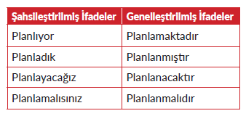
Resmî Yazışmalarda Uygulanacak Usul ve Esaslar
Metin
Resmî yazılarda esas unsuru teşkil eden ve muhatabın bilgilendirildiği kısım metindir.
Metin, aşağıdaki hususlar dikkate alınarak hazırlanmalıdır:
Açık, anlaşılabilir, kısa ve olabildiğince öz anlatım benimsenmeli
Herkesçe bilinen Türkçe kelimeler tercih edilmeli
Türkçe dil bilgisi ve yazım kurallarına uygunluk sağlanmalı (Türk Dil Kurumu Sözlüğü ve Yazım Kılavuzu dikkate alınmalı)
Sebep-sonuç ilişkisi oluşturulmalı (belgeyi imzalayacak yetkili makam veya makamlar ikna edilebilmeli)
Cümle sonları sürerlik, kesinlik, güçlü olasılık anlamı veren -dır/-dir/-dur/-dür/-tır/-tir/-tur/-tür (koşaç) eklerinden uygun olanı ile bitirilmelidir. Böylelikle kurumsal bir ifade sağlanmış olacaktır.
Metnin son kısmında yer alacak arz veya rica ibaresinden dolayı metnin son ifadesi “Arz ederim.” veya “Rica ederim.” şeklinde olmalıdır.

Slide 29

Resmî Yazışmalarda Uygulanacak Usul ve Esaslar
Metin
Metin İçerisinde İlgi Gösterimi
Metin İçerisinde Ek Gösterimi
İlgi tek ise:
İlgi’de kayıtlı yazı
İlgi yazı
Ek tek ise:
Ekli liste
Ek’te yer alan
İlgi birden fazla ise:
İlgi (a)’da kayıtlı yazı
İlgi (a) ve (b)’de kayıtlı yazı
İlgi (b-ç-e)’de kayıtlı yazı
Ek birden fazla ise:
Ek-1’de belirtilen
Ek-1, 2 ve 3’te yer alan listelerde
Örnek:
Örnek:
Kurumumuza İlgi (a)’da kayıtlı yazıyla iletilen söz konusu Yönetmelik Taslağı hakkında görüş ve önerilerimiz Ek’te yer almaktadır.
İlgi (b)’de kayıtlı yazıyla kurumumuza iletilen söz konusu Yönetmelik Taslağı hakkında görüş ve önerilerimiz Ek’te yer almaktadır.

Slide 30
Resmî Yazışmalarda Uygulanacak Usul ve Esaslar
Metin
Gereği ve Bilgi İfadelerinin Kullanımı
Bilgilerini ve gereğini rica ederim. | Hiyerarşi Yönünden Alt İdare veya Birimle Yapılan Yazışma
Bilgilerini rica ederim.
Gereğini rica ederim.
Gereğini bilgilerinize arz ederim. | Hiyerarşi Yönünden Üst ve Aynı Düzeydeki İdare veya Birimle Yapılan Yazışma
Bilgilerini ve gereğini arz ederim.
Bilgilerinize arz ederim.
Bilgilerini ve gereğini arz/rica ederim. | Hiyerarşi Yönünden Üst, Aynı ve Alt Düzeydeki İdare veya Birimle Yapılan Yazışma
Gereğini arz ve rica ederim.
Bilgilerini arz ve rica ederim.

Slide 31
Resmî Yazışmalarda Uygulanacak Usul ve Esaslar
Metin
Metin Sonu Arz/ Rica Kullanımı
Hiyerarşi yönünden alt makamlarla yapılan yazışmalar “rica ederim.” ibaresiyle bitirilir.
HİYERARŞİ YÖNÜNDEN ALT MAKAMA
………………………………………………………………………………………………………………………………………………………………………………………………………………………………………………………………………………………………………………………………………………………………………………………………………………………………………………………………………………………………………………………………………………………………………………………………………………………………………………………rica ederim.
Adı SOYADI
Ünvan
HİYERARŞİ YÖNÜNDEN
ÜST MAKAM

Slide 32
Resmî Yazışmalarda Uygulanacak Usul ve Esaslar
Metin
Metin Sonu Arz/ Rica Kullanımı
Hiyerarşi yönünden üst ve aynı düzeydeki makamlarla yapılan yazışmalar “arz ederim.” ibaresiyle bitirilir.
HİYERARŞİ YÖNÜNDEN ÜST VEYA AYNI DÜZEY MAKAMA
………………………………………………………………………………………………………………………………………………………………………………………………………………………………………………………………………………………………………………………………………………………………………………………………………………………………………………………………………………………………………………………………………………………………………………………………………………………………………………………arz ederim.
Adı SOYADI
Ünvan
HİYERARŞİ YÖNÜNDEN
ALT VEYA AYNI DÜZEY MAKAM

Slide 33
Resmî Yazışmalarda Uygulanacak Usul ve Esaslar
Metin
Metin Sonu Arz/ Rica Kullanımı
Hiyerarşi yönünden üst ve aynı düzey makamlara dağıtımlı yapılan yazışmalar “arz ve rica ederim.” veya “arz/rica ederim.” ibaresiyle bitirilir.
HİYERARŞİ YÖNÜNDEN ALT, AYNI DÜZEY VE ÜST MAKAMLARA
……………………………………………………………………………………………………………………………………………………………………………………………………………………………………………………………………………………………………………………………………………………………………………………………………………………………………………………………………………………………………………………………………………………………………………………………………………………………………………………… arz ve rica ederim.
veya
arz/rica ederim.
Adı SOYADI
Ünvan
HİYERARŞİ YÖNÜNDEN
ALT VEYA AYNI DÜZEY MAKAM

Slide 34
Resmî Yazışmalarda Uygulanacak Usul ve Esaslar
Metin
Metin Sonu Arz/ Rica Kullanımı
İdarelerin kamu niteliği olmayan tüzel kişiliklerle yaptıkları yazışmalar “rica ederim.” ibaresiyle bitirilir.
KAMU NİTELİĞİ OLMAYAN TÜZEL KİŞİLİĞE
……………………………………………………………………………………………………………………………………………………………………………………………………………………………………………………………………………………………………………………………………………………………………………………………………………………………………………………………………………………………………………………………………………………………………………………………………………………………………………………… rica ederim.
Adı SOYADI
Ünvan

Slide 35
Resmî Yazışmalarda Uygulanacak Usul ve Esaslar
Metin
Metin Sonu Arz/ Rica Kullanımı
Muhatabı gerçek kişi olan yazışmalar “Saygılarımla.”, “İyi dileklerimle.” veya “Bilgilerinize sunulur.” ibareleriyle bitirilebilir.
Sayın Ahmet YILMAZ
Açelya Sokak, No:5/25, Beşiktaş/İstanbul
…………………………………………………………………………………………………………………………………………………………………………………………………………………………………………………………………………………………………………………………………………………………………………………………………
……………………………………………………………………………………………………………………………………………………………………………………………………………………………………………….............................................…… Bilgilerinize sunulur.
İyi dileklerimle.
Saygılarımla.

Slide 36
Resmî Yazışmalarda Uygulanacak Usul ve Esaslar
Metin
Metin Sonu Arz/ Rica Kullanımı
Belge, imza yetkisini devreden makam adına «a.» imzalandığında, yetkiyi devreden makamın hiyerarşik durumuna göre arz ve/veya rica ibarelerinden uygun olanıyla bitirilir.
KARAYOLLARI GENEL MÜDÜRLÜĞÜNE
…………………………………………………………………………………………………………………………………………………………………………………………………………………………………………………………………………………………………………………………………………………………………………………………………
……………………………………………………………………………………………………………………………………………………………………………………………………………………………………………….............................................…… rica ederim.
Adı SOYADI
Bakan a.
Personel Genel Müdürü

Slide 37
Resmî Yazışmalarda Uygulanacak Usul ve Esaslar
Metin
“Arz” ve “rica” ibarelerin tercih edilmesinde mevzuatla veya farklı hususlarca net olarak hiyerarşi yönünden ast-üst ilişkisinin tanımlanmadığı durumlarda metin sonunun “arz ederim.” ifadesi ile bitirilmelidir.
“Rica” ibaresinin kullanımında hassasiyet gösterilmeli ve aşağıda yer alan hususlar örnek alınmalıdır:
Cumhurbaşkanlığı tarafından (Üst Yargı Kuruluşları, Mahkemeler ve TBMM hariç) gönderilen belgelerde metin sonu ‘‘... rica ederim.’’ ifadesi ile bitirilir.
Bakanlıklar tarafından merkez ve taşra teşkilatı ile bağlı, ilgili kurum ve kuruluşlara gönderilen belgelerde metin sonu ‘‘... rica ederim.’’ ifadesi ile bitirilir.

Slide 38
Resmî Yazışmalarda Uygulanacak Usul ve Esaslar
Ek
Ek: Kişi Listesi (4 Personel)
Ek: İlgi Yazı (6 Sayfa)
Ek olarak gönderilecek olan dosya, rapor, form, CD, USB, taslak vb. materyaller niteliğine uygun ifadelerle ‘‘Ek Başlığı’’ altında belirtilir.
Belgeye eklenecek eklerin, özellikle fiziksel materyallerin sayısı belirtilmelidir.
Ek:
1- Kişi Listesi (30 Kişi)
2- Yönetmelik Taslağı (2 Sayfa)
3- USB (1 Adet)
Yönetim Kuruluna Sunulan Teklif Yazılarında İlgi Yazıları Ek Olarak Ekleyelim!

Slide 39
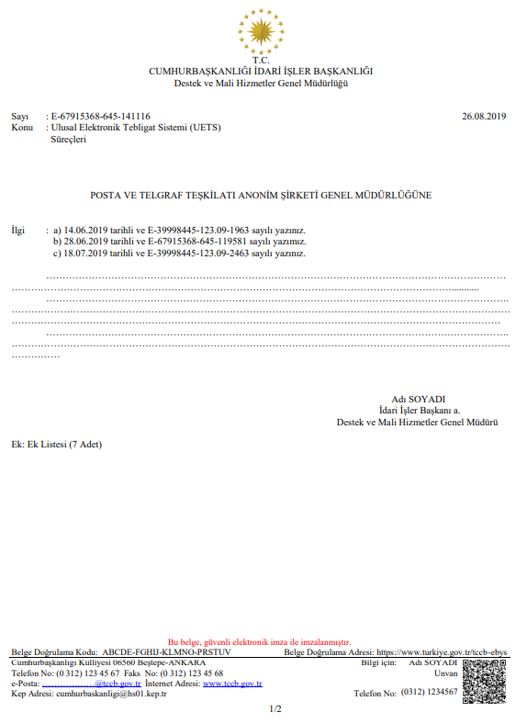
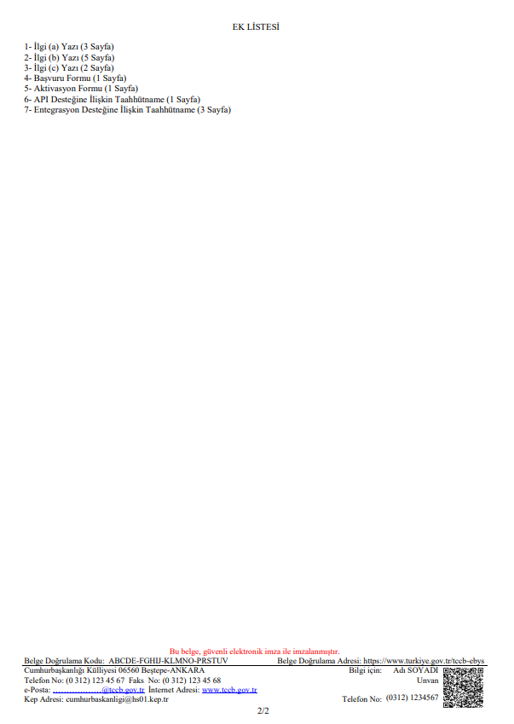
Resmî Yazışmalarda Uygulanacak Usul ve Esaslar
Ek
Ek Listesi
Ekler yazı alanına sığmayacak kadar uzunsa
ayrı bir sayfada «Ek Listesi» başlığı altında gösterilir ve üst yazıya eklenir.

Slide 40
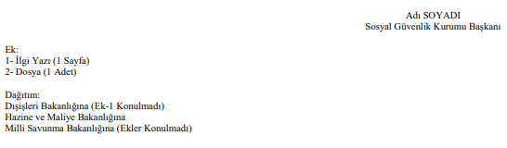
Resmî Yazışmalarda Uygulanacak Usul ve Esaslar
Ek
Dağıtımlı yazılarda belge eklerinin bazı muhataplara gönderilmediği durumlarda
“Ek konulmadı” ya da
“Ek-... konulmadı” ifadesi yazılır.

Slide 41
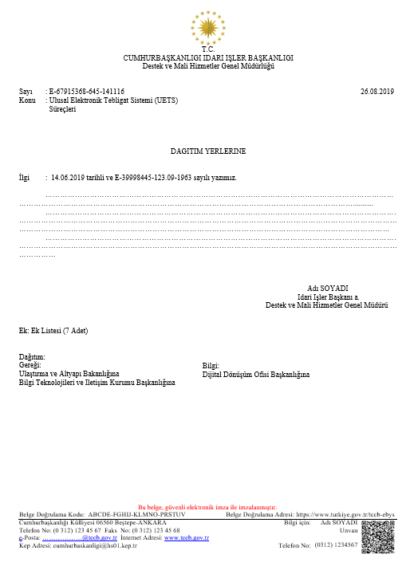
Resmî Yazışmalarda Uygulanacak Usul ve Esaslar
Dağıtım
Aynı içerikli belgenin birden fazla kuruma iletilmesi gerektiği durumlarda,
Muhatap başlığına büyük harflerle “DAĞITIM YERLERİNE” yazılır.
Muhatap kurumlar “Dağıtım:” başlığında ayrıca belirtilir.

Slide 42
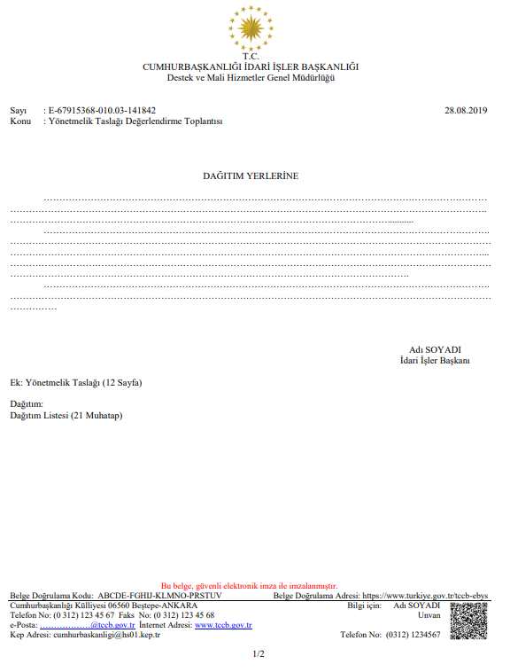
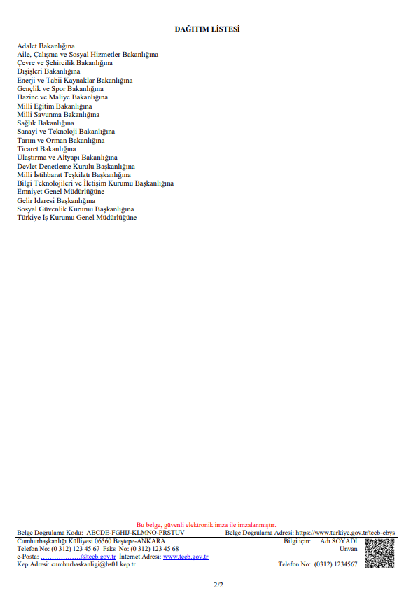
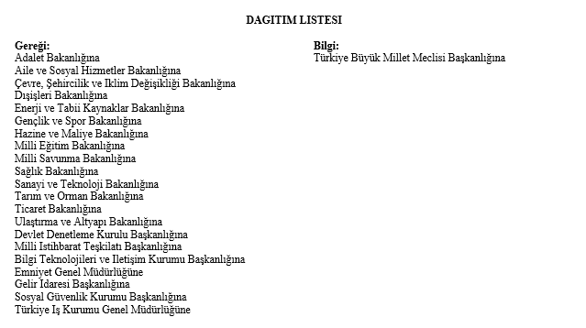
Resmî Yazışmalarda Uygulanacak Usul ve Esaslar
Dağıtım
Dağıtım Listesi
Dağıtım bölümü yazı alanına sığmayacak kadar uzunsa “DAĞITIM LİSTESİ” yapılır ve üst yazının devamında ayrı bir sayfada gösterilir.

Slide 43
Resmî Yazışmalarda Uygulanacak Usul ve Esaslar
Dağıtım
Dağıtım Planı Kullanım Örnekleri
Dağıtım: Tüm Kamu Kurum ve Kuruluşlarına
Dağıtım: Bakanlıklara
Dağıtım: 81 İl Valiliğine
Dağıtım: Üniversite Rektörlüklerine
Dağıtım: Büyükşehir Belediye Başkanlıklarına

Slide 44
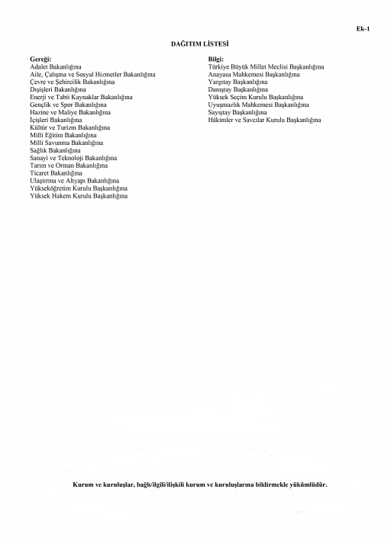
Resmî Yazışmalarda Uygulanacak Usul ve Esaslar
Dağıtım
Dağıtımlı belgenin muhatap idarelerce bağlı, ilgili ve ilişkili idarelere iletilmesi istendiğinde “Dağıtım Listesi “ sayfasının sonunda;
“Kurum ve kuruluşlar, bağlı/ilgili/ilişkili kurum ve kuruluşlarına bildirmekle yükümlüdür.’’
ibaresi kullanılabilir.

Slide 45
Resmî Yazışmalarda Uygulanacak Usul ve Esaslar
Dağıtım
Cumhurbaşkanlığı
Türkiye Büyük Millet Meclisi Başkanlığı
Anayasa Mahkemesi Başkanlığı
Yargıtay Başkanlığı
Danıştay Başkanlığı
Sayıştay Başkanlığı
Uyuşmazlık Mahkemesi Başkanlığı
Bakanlıklar
Yüksek Seçim Kurulu Başkanlığı
Hâkimler ve Savcılar Kurulu Başkanlığı
Cumhurbaşkanlığına Bağlı Kurum, Kuruluş ve Ofisler
Bakanlıklara Bağlı, İlgili ve İlişkili Kurum ve Kuruluşlar
Valilikler
Büyükşehir/İl Belediyeleri
Üniversiteler
Kaymakamlıklar
İlçe Belediyeleri
Kamu Kurumu Niteliğindeki Meslek Kuruluşları
Kamu Kurumu Dışındaki Tüzel Kişilikler
Gerçek Kişiler
Dağıtımlı belgelerde “Dağıtım Listesi” oluşturulurken gönderilmek istenilen muhatapların sıralaması belirtilen liste dikkate alınarak belirlenmeli ve aynı düzeydeki idareler kendi içerisinde alfabetik olarak sıralanmalıdır.

Slide 46
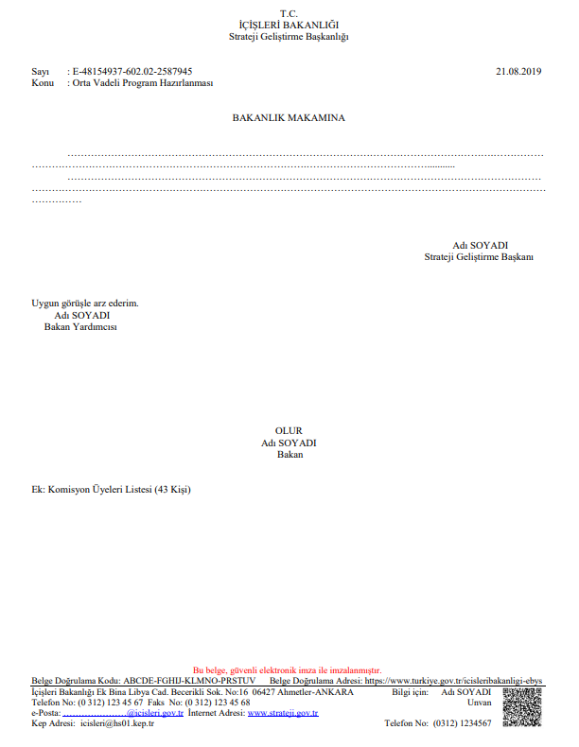
Resmî Yazışmalarda Uygulanacak Usul ve Esaslar
Olur
Bu tarih
olur veren makamın belgeyi
imzaladığı tarih bilgisidir.
Olur belgelerinde hitap, oluru alınan makama göre belirlenmektedir.

Slide 47
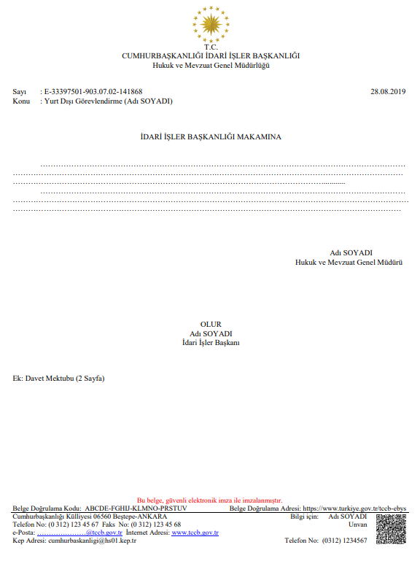
Resmî Yazışmalarda Uygulanacak Usul ve Esaslar
Olur
Ara kademe yönetici bulunmaması durumunda olur 2 imzalı; teklif eden ve onaylayan makam olarak düzenlenir.

Slide 48
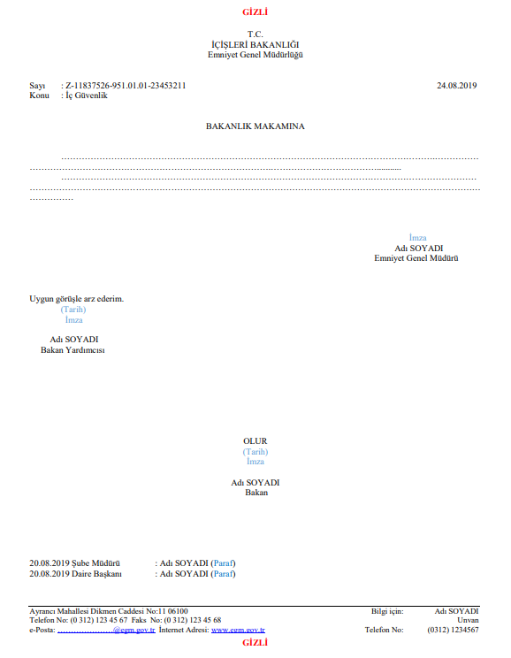
Resmî Yazışmalarda Uygulanacak Usul ve Esaslar
Olur
Belge tarihi, oluru alınan makamın belgeyi imzaladığı ana ait olan tarih bilgisidir.
Fiziksel ortamda hazırlanan olur belgelerinde 2. ve 3. imzayı atan makamlar imzaladıkları tarihi de belirtirler.

Slide 49

Resmî Yazışmalarda Uygulanacak Usul ve Esaslar
Olur
Olur belgesi, oluru alınacak makama hitaben oluşturulduğu için kurum dışına gönderilmek istendiğinde, bir üst yazıya ek yapılarak muhataba iletilmelidir.

Slide 50


Resmî Yazışmalarda Uygulanacak Usul ve Esaslar
Belge Doğrulama Bilgileri
Elektronik ortamda güvenli elektronik imza ile imzalanan belgelerde;
“Bu belge, güvenli elektronik imza ile imzalanmıştır.” ibaresi bulunmalıdır.
İç veya dış ayrımı yapılmaksızın resmî yazışmaların tamamında belge doğrulama kodu ve belge doğrulama bilgilerini içeren karekod olmalıdır.

Slide 51
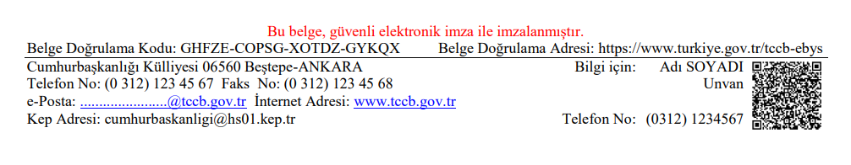
Resmî Yazışmalarda Uygulanacak Usul ve Esaslar
Belge Doğrulama Bilgileri
Belgenin güvenli elektronik imza ile imzalandığını gösterir ibare.
Belge Doğrulama Kodu
Karekod
Ünvan
Belge Doğrulama İşlemi,
Dijital Türkiye (e-Devlet) üzerinden Doğrulama Kodu veya Karekod kullanılarak yapılır.

Slide 52
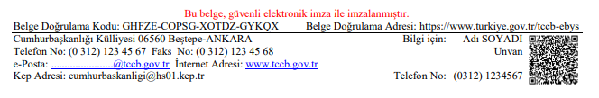
Resmî Yazışmalarda Uygulanacak Usul ve Esaslar
İletişim Bilgileri
Ünvan
Belgeyi gönderen idarenin
Adresi
Posta kodu
Telefon ve faks numarası,
e-posta adresi, internet adresi
Kayıtlı elektronik posta (KEP) adresi
Bilgi alınacak kişinin
Adı Soyadı
Ünvanı
Telefon numarası
İhtiyaç halinde birden fazla kişi bilgisine yer verilebilir.

Slide 53



« Gizlilik"
nedir?
Gizlilik, bir bilginin bilmesi gereken prensibinin dışında kalan kişiler (yetkisiz kişiler) tarafından öğrenilmesi sonucunda oluşabilecek veya öngörülebilecek zararın boyutuna ve etki alanına göre alınan önlemlerdir.

Slide 54

Gizliliğin Dünü ve Bugünü
13.05.1964 tarihli ve 6/3048 sayılı Bakanlar Kurulu Kararıyla yürürlüğe konulan
"Gizlilik Dereceli Evrak ve Gerecin Güvenliği Hakkında Esaslar"
2
1
3
Osmanlı Devleti’nin Son Dönemleri ve Cumhuriyet’in İlk Yılları
25.04.2022 tarihli ve 5529 sayılı Cumhurbaşkanı Kararı'yla yürürlüğe konulan
"Gizlilik Dereceli Belgelerde Uygulanacak Usul ve Esaslar Hakkında Yönetmelik"

Slide 55

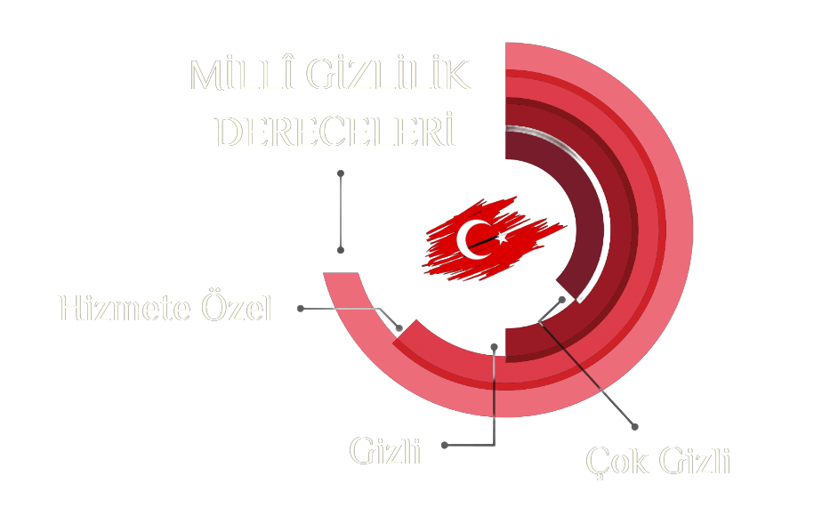
Millî Gizlilik Dereceleri
‘‘Elektronik Ortam’’
İzinsiz açıklanması veya yetkisiz kişilerce öğrenilmesi hâlinde herhangi bir idari faaliyete, gerçek veya tüzel kişiye, idari soruşturmaya, adli soruşturmaya ve kovuşturmaya zarar verebilecek belgeler için kullanılır.
İzinsiz açıklanması veya yetkisiz kişilerce öğrenilmesi hâlinde Devletin menfaatlerine, güvenlik, istihbarat ve teknoloji faaliyetlerine zarar verebilecek belgeler için kullanılır.
Açıklanması veya yetkisiz kişilerce öğrenilmesi hâlinde Devletin dış ilişkilerine, millî savunmasına, millî güvenliğine ve müttefiklerle olan faaliyetlerine önemli derecede zarar verebilecek belgeler için kullanılır.
‘‘Fiziksel Ortam’’

Slide 56


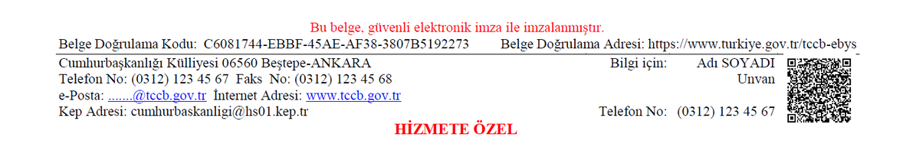
Gizlilik Derecesinin İşaretlenmesi
Gizlilik dereceli belgelerin üzerinde üst ve alt orta kenarda, kırmızı renkli olacak şekilde gizlilik derecesi gösterilmelidir.
Ünvan
Muhtelif gizlilik derecelerine sahip eki veya ilgisi olan belgeye, en yüksek gizlilik derecesini taşıyan ekin veya ilginin gizlilik derecesi verilmeli

Slide 57







Gizli Belge
Nasıl Hazırlanır?
Birim Yöneticisinin oluru ile yetkilendirilmiş, güvenlik soruşturması ve arşiv araştırması yapılmış personel tarafından
Yetkisi bulunmayan personelin girişinin ve çıkışının engellendiği, kimlerin erişim sağladığının bilinebileceği çalışma alanlarında
Yönetmelik'in 9'uncu maddesinin altıncı fıkrasında belirtilen güvenlik tedbirleri alınmış bilgisayar ve yazıcı aracılığıyla
Fiziksel ortamda paraf ve dağıtım nüshası olmak üzere en az iki nüsha halinde hazırlanarak
İlgisiz kişilerce görülmesi, öğrenilmesi ve bilgi edinilmesi engellenecek şekilde paraf ve imza aşamaları tamamlanmalıdır.
İstisnai İdareler
Dışişleri Bakanlığı, Türk Silahlı Kuvvetleri, Milli İstihbarat Teşkilatı Başkanlığı, Emniyet Genel Müdürlüğü, Jandarma Genel Komutanlığı ve Sahil Güvenlik Komutanlığı ile bu kurumlara ait kodlu veya kriptolu haberleşme sistemlerini kullanan kamu idareleri

Slide 58





Gizli Belge
Nasıl Gönderilir?
İmza aşaması tamamlanan belgeye EBYS üzerinden sayı alınmalı
İç içe çift zarf yapılan belge, belge yönetiminden sorumlu birime teslim edilmeli
Paraf nüshası belgeyi üreten birimde saklanmak üzere muhafaza edilmeli
Zarflanmış ve kapatılmış Gizli belge, mümkün olduğunca belgeyi hazırlayan idarenin kurye görevlisi tarafından bizzat teslim edilmeli. Ancak zorunlu hallerde PTT aracılığı ile gönderim sağlanmalı. Her iki durumda da mutlaka zimmet formu düzenlenmeli.

Slide 59

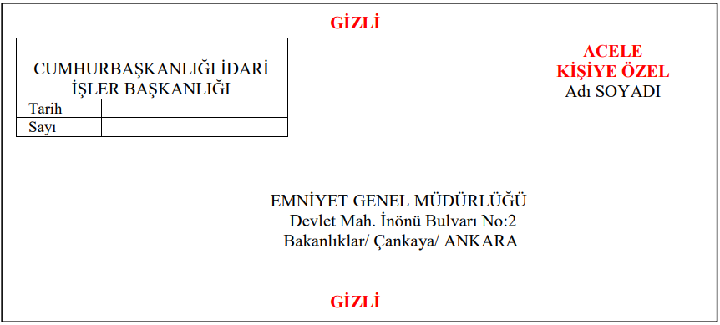
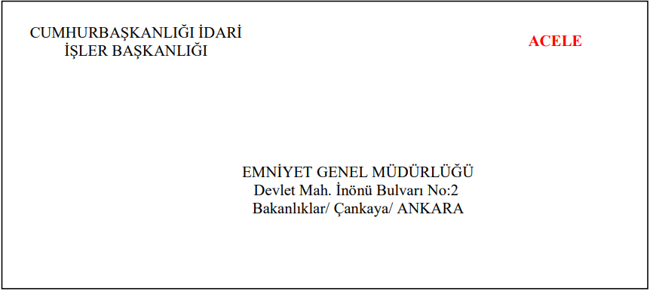
Gizli Belge
Nasıl Gönderilir?
Gizli Belge İç Zarf Örneği
Gizli Belge Dış Zarf Örneği

Slide 60





Gizli Belge
Nasıl Teslim Alınır?
İdareye gelen Gizli belge sadece yetkisi bulunan personelce teslim alınabilmektedir.
Zarfı teslim alır.
Dış zarfı açabilir ancak
iç zarfı açamaz.
Zarf üzerindeki
bilgilere göre kayıt yapar.
EBYS’ ye veya kurumsal belge kayıt sistemine kayıt yapılmalı
Zarfı açılmamış belge, muhatap kısmında yer alan birimin yöneticisine zimmet formuyla birlikte teslim edilmeli
Zarf açıldıktan sonra Gizli belgenin ilgisiz kişilerce görülmesi engellenmeli

Slide 61







Gizli Belge
Nasıl Saklanır?
Gizli belge yoğunluğu olduğunda
Gizli belge yoğunluğu olmadığında
Yetkisiz kişilerin erişemeyeceği, giriş ve çıkışın kontrollü bir şekilde sağlandığı odalarda
Yetkili kişilerin odasında yer alan ve anahtar, manyetik kart veya şifre ile açılabilen dolaplarda

Slide 62

Hizmete Özel Belge
Hizmete Özel Derecesinin Kullanıldığı Belgeler
a) İdarece yürütülen faaliyeti engelleyici veya faaliyete zarar verici ya da gerçek veya tüzel kişiye çıkar sağlayıcı sonuçlara sebebiyet verecek belgeler
b) Gerçek veya tüzel kişiye ticari, maddi veya manevi olarak zarar verici sonuçlara yol açabilecek belgeler
c) İlgili mevzuat kapsamında korunması gereken bilgileri içeren belgeler.
ç) Özlük ve disiplin işlemlerine ilişkin bilgi içeren belgeler
d) İdari soruşturmaya, adli soruşturmaya ve kovuşturmaya zarar verebilecek nitelikteki belgeler
e) Bir araya getirildiğinde Hizmete Özel olarak derecelendirmeyi gerektiren belgeler

Slide 63



Hizmete Özel Belge
Nasıl Hazırlanır?
EBYS'de hazırlanmalı ve güvenli elektronik imza ile imzalanmalı
EBYS'de yetki verilmesine gerek duyulmaksızın Hizmete Özel belge tüm personel tarafından hazırlanabilmeli
Ancak başka personel tarafından hazırlanmış ya da idare dışından gelmiş olan Hizmete Özel belgelere erişim izne tabi olmalı

Slide 64


Hizmete Özel Belge
Doğru Muhatap Seçimi
Şifreleme sürecinin sağlıklı yürütülmesi için belge muhatabının Devlet Teşkilatı Merkezi Kayıt Sistemi'nde (DETSİS) yer alan birimler esas alınarak seçilmeli
Personelin EBYS’de muhataba ait gönderim şeklinin ve gönderim adreslerinin kullanıcılara gösterimi sağlanmalı

Slide 65





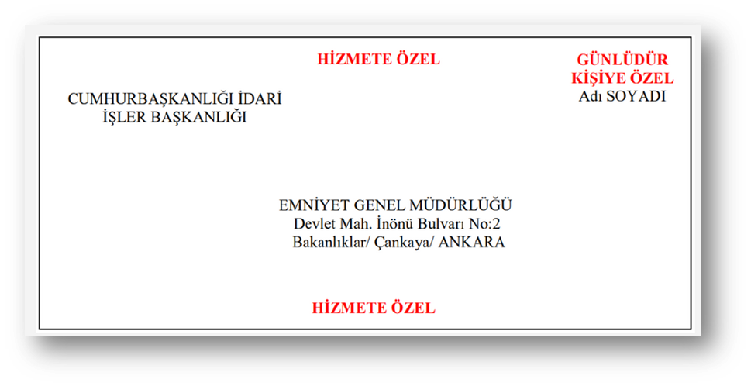

Hizmete Özel Belge
Nasıl Gönderilir?
e-Yazışma Teknik Rehberi'nde belirtilen kurumsal şifreleme sertifikasıyla şifrelenmeli ve muhatap idareye iletilmelidir.
EBYS’de hazırlanan ancak elektronik ortamda iletimi mümkün olmayan Hizmete Özel belge elden veya posta yoluyla muhataba iletilmeli
Fiziksel olarak iletilecek olan belge tek zarf yapılarak gönderilmeli

Slide 66
Resmî Yazışmalarda Uygulanacak Usul ve Esaslar
İmza
İmzacı Seçiminde;
İmza Yetkileri Yönergesi ve Yetki devri esas alınır.
Kurumsal kültür ve uygulamalar belirleyici etkendir.
Belgenin konusu ve muhatap dikkate alınır.
Pamukkale Üniversitesi İmza Yetkileri ve Yetki Devri Yönergesine;
Anasayfa – Hakkımızda – Mevzuat – Akademik-İdari sayfasından ulaşılabilmektedir.

Slide 67
Resmî Yazışmalarda Uygulanacak Usul ve Esaslar
İmza
İmzacı Seçiminde;
Kişi, kurum ve kuruluşlara gönderilecek ve Rektör dışındaki diğer Yetkililerce imzalanacak yazılarda “Rektör a.” ibaresi kullanılır.
Kurum içi yazışmalarda «adına» ibaresi kullanılmaz.
Yazılar, yazıyı yazan görevliden başlayarak imzalayacak makama kadar olan ara kademeyi kapsayacak şekilde sıralı amirlerce paraf olunacaktır.
Birimlerden çıkan tüm yazılardan birinci derecede Birimin en üst yöneticisi ve sonra yazıda parafı olan tüm ilgililer sorumludur.
Yetki Devrinde;
Yetki devri mutlaka bir mevzuat hükmüne dayanmalı, mevzuatın izin verdiği hallerde ve yine izin verdiği konularda hiyerarşik yapıya uygun olmak şartıyla yapılmalıdır.
Mevzuat hükümlerine göre devredilemeyeceği açıkça yazan yetkiler ile disiplin soruşturması açılması ve disiplin cezası verilmesi gibi yetkiler devredilemez.
Yetki devredilen kamu görevlisinin, görevin gerektirdiği donanım, bilgi, deneyim ve yeteneğe haiz olması gerekmektedir.
Yetkiyi devreden ilgili, yetkiyi geri almadıkça kullanamaz. Yetki devredilen, bu yetkiyi bir başkasına devredemez.

Slide 68

Resmî Yazışmalarda Uygulanacak Usul ve Esaslar
İmza
İmza yetkisi bulunan görevlilere güvenli elektronik imza idare tarafından temin edilmelidir.
İmza yetkisi olmayan personel yıllık izin gibi özlük işlemlerine ait taleplerini idarenin uygun göreceği yöntem (elektronik onay vb.) ile gerçekleştirebilir.

Slide 69

Resmî Yazışmalarda Uygulanacak Usul ve Esaslar
İmza
Güvenli Elektronik İmza Oluşturma Araçları
Kart Okuyucusu (Token)
Nitelikli Elektronik Sertifika bilgisini içeren kart, Token’a takılarak işlem yapılmaktadır.
Kimlik Kartı
Nitelikli Elektronik Sertifika Türkiye Cumhuriyeti kimlik kartına İçişleri Bakanlığınca yetkilendirilmiş Elektronik Sertifika Hizmet Sağlayıcısı tarafından yüklenmektedir.
Mobil
Nitelikli Elektronik Sertifika SIM kartlara GSM operatörleri aracılığıyla yüklenmektedir.

Slide 70

Resmî Yazışmalarda Uygulanacak Usul ve Esaslar
İmza
İmza alanında yer alacak yetkili makamın Adı ve SOYADI açık yazılmalı, kısaltma kullanılmamalıdır.
Yanlış Kullanım
Mehmet A. KAYA
Doğru Kullanım
Mehmet Asım KAYA
Ünvan bilgisi, tek satıra sığmadığında bir alt satır kullanılmalıdır.
Uzun Ünvan Kullanımı | Adı SOYADI Küçük ve Orta Ölçekli İşletmeleri Geliştirme ve Destekleme İdaresi Başkanı | Adı SOYADI KOSGEB Başkanı
Sadece akademik ünvanlar ile askeri rütbelerde kısaltma kullanılmalıdır.
Prof. Dr. Adı SOYADI Rektör | Tüma. Adı SOYADI Lojistik Başkanı | Adı SOYADI Tümamiral Lojistik Başkanı

Slide 71
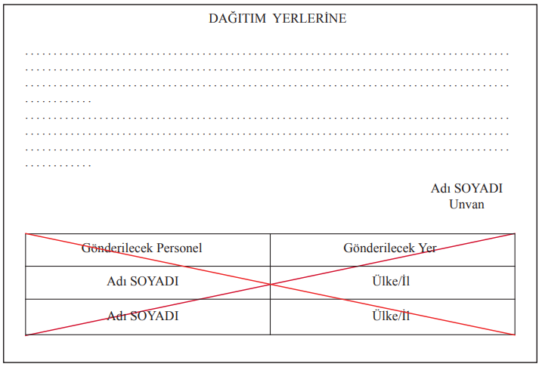

Resmî Yazışmalarda Uygulanacak Usul ve Esaslar
İmza
İmza Alanında Yazı ve Tablo Bulunmaması
İmzadan sonra belge içeriğine ait metnin devamı niteliğinde yazı veya tablo olmamalıdır.
İmzadan sonraki alanın kullanılmak istenmesi durumunda;
Metin alanında alfabenin tüm harfleri kullanılarak maddeleme veya söz konusu bilgi dokümana dönüştürülerek ek yapılmalıdır.
Ünvan
Ünvan

Slide 72
Resmî Yazışmalarda Uygulanacak Usul ve Esaslar
Madde 26: Süreli ve Kişiye Özel Yazışmalar
“ACELE” ibaresi taşıyan belgelerin içerisinde veya üstveri alanında süre belirtilmemelidir.
“ACELE” ibaresi taşıyan belgeye derhâl ve süratle cevap verilmeli, gereği yapılmalıdır.
“GÜNLÜDÜR” ibaresi taşıyan belgeye belgede belirtilen süre içinde cevap verilir.
Süreli
Yazışmalar
Süreli resmî yazışmalarda “ACELE” veya “GÜNLÜDÜR” ibaresine yer verilir.
“GÜNLÜDÜR” ibaresi taşıyan belgelere cevap verilmesi gereken süre ya da tarih metin içinde ve ilgili üstveri alanında belirtilmelidir.

Slide 73
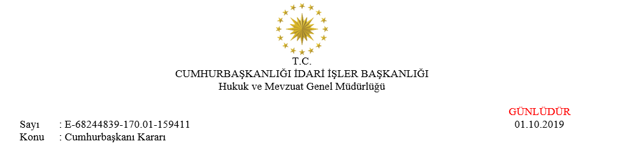
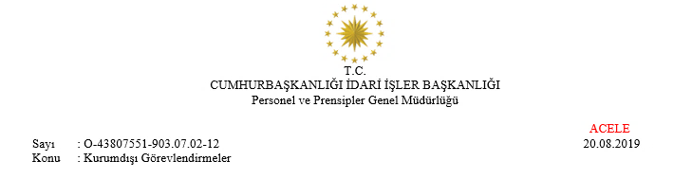
Resmî Yazışmalarda Uygulanacak Usul ve Esaslar
Madde 26: Süreli ve Kişiye Özel Yazışmalar
Olur belgelerinde “ACELE” veya “GÜNLÜDÜR” ibaresinin kullanılması uygun değildir.
“ACELE” ibaresi yerine;
ÇOK ACELE, İVEDİ, ÇOK İVEDİ, ACİL vb. ibareleri kullanılmamalıdır.

Slide 74
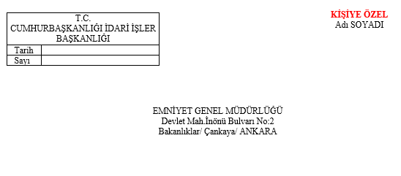
Resmî Yazışmalarda Uygulanacak Usul ve Esaslar
Madde 26: Süreli ve Kişiye Özel Yazışmalar
Kişiye Özel, bir gizlilik derecesinden ziyade belgenin ilgilisine teslim edilmesini ve sonrasında yürütülecek süreci ifade eder.
“KİŞİYE ÖZEL” ibareli belge zarfı açılmadan zarf üzerinde yer alan bilgiler, EBYS’ye veya kurumsal belge kayıt sistemine kaydedilmeli ve ilgilisine teslim edilmelidir.
“KİŞİYE ÖZEL” ibareli belge üzerinde yalnızca ilgili kişi tasarruf hakkına sahiptir ve belge, ilgilinin talebi ile EBYS’ye kaydedilmelidir.
“KİŞİYE ÖZEL” ibaresi taşıyan zarfın üzerinde muhatabın belirtilmemesi veya bulunamaması durumunda zarf, ilgili makama teslim edilmelidir.

Slide 75

Resmî Yazışmalarda Uygulanacak Usul ve Esaslar
Madde 27: Sayfa Numarası
Üst yazısı birden fazla sayfa tutan belgelerde ve belgeye ek yapılan dokümanlarda
‘‘Sayfa Numarası’’
iletişim bilgilerinin altında ve sayfanın ortasında
toplam sayfa sayısının kaçıncısı olduğunu gösterecek şekilde belirtilir.
Ünvan
Ünvan

Slide 76

Resmî Yazışmalarda Uygulanacak Usul ve Esaslar
Madde 29: Belgenin Çoğaltılması
Güvenli elektronik imza ile imzalanan belgenin çoğaltılması gerektiğinde ‘‘yetkili kişiler’’ tarafından belgenin çıktısı alınmalıdır.
Belge çıktısında belgenin doğrulama bilgilerinin olması zorunludur.
Böylece Dijital Türkiye (e-Devlet) üzerinden belgenin asıl nüshasına ulaşılıp doğrulama işlemi yapılabilir.

Slide 77
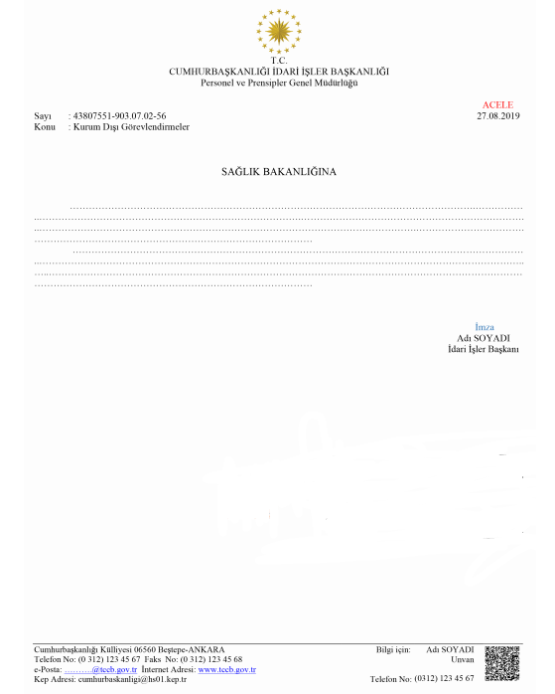
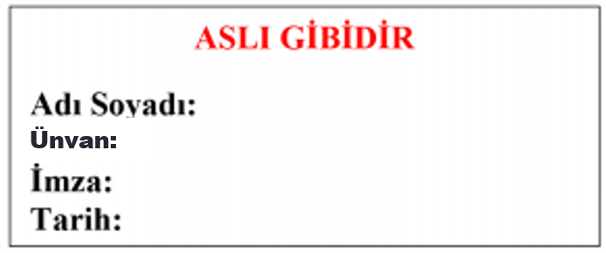
Resmî Yazışmalarda Uygulanacak Usul ve Esaslar
Madde 29: Belgenin Çoğaltılması
Zorunlu hâllerde veya olağanüstü durumlarda ya da Yönetmelik’in yürürlüğe girdiği tarihten önce fiziksel ortamda hazırlanan ve gizlilik derecesi taşımayan bir belgeden örnek çıkartılması hâlinde, çoğaltılan belgenin uygun bir yerine “ASLI GİBİDİR” ibaresi konulmalıdır ve idarece yetkilendirilmiş görevli tarafından ad, soyadı, ünvan ve tarih belirtilmek suretiyle imzalanmalıdır.
Bu şekilde çoğaltılan belge, asıl belge gibi kabul edilmelidir.

Slide 78

Resmî Yazışmalarda Uygulanacak Usul ve Esaslar
Madde 30: Belgenin Elektronik Ortamda Gönderilmesi ve Alınması
Güvenli elektronik imzalı belgelerin gönderimi KEP veya idarelerce belirlenen usullere göre elektronik ortamda yapılmalıdır.
Belgelerin elektronik ortamda muhatabına gönderilmesinden sonra mükerrer kayıtlara yol açılmaması adına tekrar fiziksel çıktısı gönderilmemelidir.
Güvenli elektronik imzalı belgeler KEP veya belirlenen usullere göre elektronik ortamda gönderilemediğinde, belgenin e-yazışma paketinin gönderimi ve alımı veri depolama araçlarıyla kayıt tutularak gerçekleştirilebilir.
İlgili veri depolama araçları hard disk, USB, hafıza kartı, CD olabilir.

Slide 79
Resmî Yazışmalarda Uygulanacak Usul ve Esaslar
Madde 31: Belgenin Fiziksel Ortamda Gönderilmesi ve Alınması
Elektronik ortamda hazırlanan bir belgenin elektronik olarak iletiminin mümkün olmadığı durumlarda yetkilendirilmiş görevli tarafından çıktısı alınarak muhatabına iletilebilir.
Söz konusu belgenin çıktısında yer alan karekod ve doğrulama kodu bilgileri ile belgenin Dijital Türkiye (e-Devlet) üzerinden doğrulaması yapılarak kaydedilmelidir.
Doğrulanamayan belgeye ait çıktı, işleme alınmamalıdır.

Slide 80

Resmî Yazışmalarda Uygulanacak Usul ve Esaslar
Madde 31: Belgenin Fiziksel Ortamda Gönderilmesi ve Alınması
Zorunlu hâllerde veya olağanüstü durumlarda fiziksel ortamda hazırlanan belgenin muhatap idareye doğru şekilde ulaşması amacıyla bilgilerin eksiksiz yazılması gerekir.
Belge, muhatap tarafından zarf dışındaki bilgiler dikkate alınarak teslim alınır, kayıt ve havale işlemlerine başlanır. Bu nedenle ilgili tüm bilgiler eksiksiz olmalıdır.

Slide 81
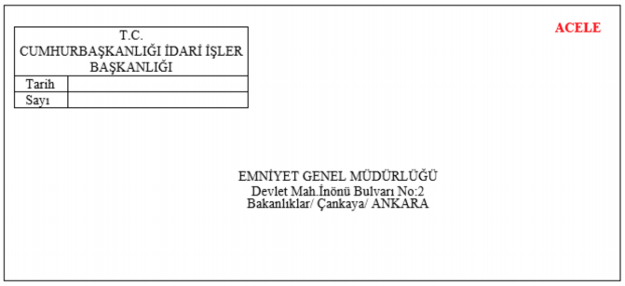
Resmî Yazışmalarda Uygulanacak Usul ve Esaslar
Madde 31: Belgenin Fiziksel Ortamda Gönderilmesi ve Alınması
Sol Üst Köşede
Gönderen idarenin adı,
belgenin tarihi ve sayısına yer verilir.
İhtiyaç duyulması halinde gönderen idarenin adres bilgisi belirtilebilir.
Sağ Üst Köşede
Varsa süre ve kişiye özel bilgisi, kırmızı renkli ve büyük harfle belirtilir.
Zarfın Ortasında
Muhatabın adı ve adres bilgisi kısaltma kullanılmadan kullanılır.

Slide 82
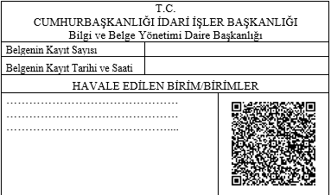
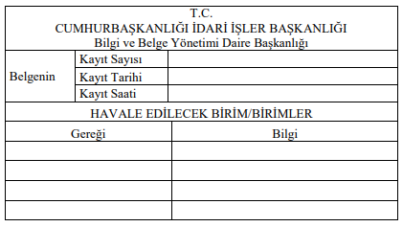
Resmî Yazışmalarda Uygulanacak Usul ve Esaslar
Madde 31: Belgenin Fiziksel Ortamda Gönderilmesi ve Alınması
Fiziksel ortamda alınan belgeler için gelen belge kaydında kullanılacak etiket/kaşe üst yazının ilk sayfasının ön veya arka yüzüne basılabilir.
Birime fiziksel ortamda gelen belgelerle ilgili havale, talimat ve benzeri işlemler, üst yazının ilk sayfasının ön veya arka yüzüne kaşe basılarak belge üzerinde gösterilebilir.
Etiket Örneği
Kaşe Örneği

Slide 83
Resmî Yazışmalarda Uygulanacak Usul ve Esaslar
Madde 32: Belgenin İade Edilmesi
Belgenin Muhatabının Açıkça Belli Olmadığı Durumlarda
Elektronik ortamda gelen belgelerde
Belgeye ait tanımlayıcı bilgilerle birlikte belgenin muhatabı olunmadığı bilgisi resmî yazıyla elektronik ortamda gönderen idareye iletilmelidir.
Fiziksel ortamda gelen belgelerde belge gönderene iade edilir.
Muhatabın Tespit Edilebildiği Durumlarda
Belge asıl muhatabına iletilmeli ve gönderen idareye bilgi verilmelidir.
Belgenin bir kopyası elektronik ortamda muhafaza edilmelidir.

Slide 84
Resmî Yazışmalarda Uygulanacak Usul ve Esaslar
Madde 33: Görüş, Bilgi ve Belge Taleplerinde Süre
Belge Talepleri
5 iş günü içinde cevaplanmalıdır.
Görüş ve Bilgi Talepleri
15 iş günü içinde cevaplanmalıdır.
Görüş, bilgi ve belge talebinde ek süre kullanımı tamamen kaldırılmıştır.

Slide 85

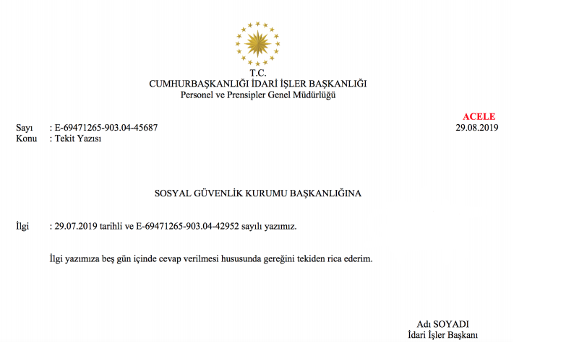
Resmî Yazışmalarda Uygulanacak Usul ve Esaslar
Madde 34: Tekit Yazısı
Belgeye süresi içinde cevap verilmemesi durumunda
İdare muhataptan bahsi geçen belgeye cevap verilmesini ya da belge hakkında gereğinin yapılmasını talep edebilir.
Daha önceden gönderilen yazının ilgi tutulması zorunludur.
Hiyerarşi yönünden alt idarenin üst idareye ‘‘Tekit yazısı’’ yazması uygun değildir.

Slide 86

Resmî Yazışmalarda Uygulanacak Usul ve Esaslar
Madde 35: Uygun Yazılmayan Belgeler
Başlık alanının hatalı yazımı
Muhatap alanının hatalı yazımı
Sayı alanında belgenin hazırlanma sürecinin belirtilmemesi
Sayı alanında “-” işareti yerine “/” gibi farklı işaretlerin kullanılması
Konu alanında noktalama işareti kullanılması, kelimelerin ilk harflerinin küçük yazılması
Konu alanında SDP kodundaki ifadelere aynı şekilde yer verilmesi
Birden fazla sayfalı belgelerde başlık, tarih, sayı ve konu alanlarının her sayfada tekrar etmesi
Metin alanında paragraflar arasında boşluk bırakılması, satır başında boşluk bırakılmaması
Metin alanında dil bilgisi ve yazım kurallarına uyulmaması
Metin alanında yabancı dilde kelimelerin kullanılması
Muhatap idarenin hiyerarşik durumu ve belge içeriğinin önemi dikkate alınmadan imza atacak yöneticinin belirlenmesi

Slide 87
Resmî Yazışmalarda Uygulanacak Usul ve Esaslar
Madde 35: Uygun Yazılmayan Belgeler
Arz ve rica ibarelerinin kullanımında;
Muhatap alanında parantez içinde “(…)” yer alan idareye/birime göre karar verilmesi
İmza yetkisinin devredildiği durumlarda adına “a.” imzalama işlemi gerçekleştirilen makamın yerine imza atan yöneticinin hiyerarşik durumuna göre karar verilmesi
Ek ve dağıtım alanında liste yapılmadığından belgenin 2. sayfaya taşması Belgenin üstverisinde yer alan bilgilerle belgenin görüntüsünde yer alan bilgilerin farklılık göstermesi
Belge görüntüsünde yanlış tarih ve sayıya yer verilmesi veya hiç yer verilmemesi

Slide 88
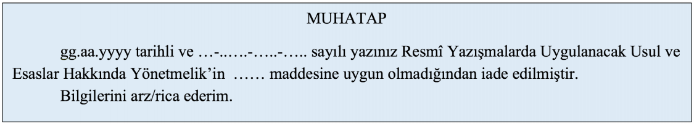
Resmî Yazışmalarda Uygulanacak Usul ve Esaslar
Madde 35: Uygun Yazılmayan Belgeler
Yönetmeliğe aykırı olarak hazırlanan belgenin sahibi idare şifahen veya cevabî yazıda uyarılmalı,
Hatanın devam etmesi durumunda ise belge iade edilmelidir.

Slide 89







EBYS
Dosyalama ve Saklama Planları
Analiz ve Raporlama
Form ve Şablonlar
EBYS
İş Akışları (Belge Gönderimi, Teslim Alınması vb.)
İdari Birimlerin Takibi ve İmza Hiyerarşileri
Roller ve Yetkiler

Slide 90






EBYS
Elektronik Belge Yönetiminin Temel Gereksinimleri
Elektronik İmza (e-İmza)
Kurumsal Mühür
Kurumsal Şifreleme
Mobil İmza (m-İmza)
Kurumsal Analiz
DETSİS
Standart Dosya Planı
(SDP)
Kayıtlı Elektronik Posta (KEP)
Ulusal Elektronik Tebligat Sistemi (UETS)
e-Yazışma Teknik Rehberi (EYP)

Slide 91
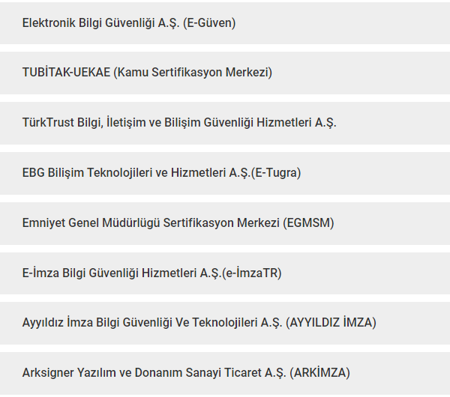








Elektronik Sertifika Hizmet Sağlayıcıları
Mülga Başbakanlık’ın 2006/13 sayılı Genelgesi gereğince kamu çalışanlarının TÜBİTAK-Kamu Sertifikasyon Merkezi tarafınca üretilmiş sertifikaları kullanması gerekmektedir.

Slide 92
Devlet Teşkilatı Merkezi Kayıt Sistemi (DETSİS)
‘Türkiye Cumhuriyeti devlet teşkilatı içerisinde yer alan kurum ve kuruluşlar ile bunların merkez, taşra ve yurtdışı teşkilatlarında bulunan her düzeydeki birimlerinin hiyerarşik yapıya uygun olarak kayıt altına alındığı ve e-Devlet çalışmalarında esas alınmak üzere T.C. Devlet Teşkilatı Numarası ile tanımlandığı sistemdir.’
Sistem üzerinde idarelerimiz birimlere ait isim, adres, KEP adresi verilerini güncel olarak eklemeli ve EBYS’leri içerisinden bu verileri alarak belgelerin muhatap seçimlerinin doğru olarak sunmaları sağlanmalıdır. (detsis.gov.tr)
Güncel veri kaynağı
Kurum temsilcilerinin teşkilat düzenlemelerini yapması
Güncel KEP ve iletişim bilgileri
Doğru muhatap seçimi

Slide 93

Kayıtlı Elektronik Posta (KEP)
“Güvenli elektronik imza ile imzalanan belgelerin gönderilmesi ve alınması işlemlerinin, elektronik ortamda ilgili mevzuatla yetki verilmiş üçüncü bir taraf aracılığıyla kayıt altına alınarak yapılması esastır.”
EBYS yazılımlarında DETSİS üzerinden KEP adreslerinin düzenli olarak alınması sağlanarak Muhatapların KEP adresleri kullanıcılara güncel olarak sunulmalıdır.
KEP gönderileri sonrasında delil sorgulamalarının yapılarak belgelerin muhataplara iletildiğinin teyidi takip edilmelidir. Çeşitli nedenlerle iletilemeyen KEP gönderilerinin tekrar gönderimleri yapılmalıdır.
KEP ile gelen belgelerin gün içerisinde sorgulanmasıyla belge akışının hızlı bir şekilde yürütülmesine özen gösterilmelidir.

Slide 94
Kayıtlı Elektronik Posta (KEP)
Kayıtlı Elektronik Posta Hizmet Sağlayıcılar
Alan Adı | Hizmet Sağlayıcı
HS01 | Posta ve Telgraf Teşkilatı A.Ş.
HS02 | TNB Bilişim Teknolojileri Sanayi ve Ticaret Şirketi
HS03 | TÜRKKEP Kayıtlı Elektronik Posta Hizmet Sağlayıcılığı ve Ticaret A.Ş.
HS04 | INTERTECH Bilgi İşlem ve Pazarlama Ticaret A.Ş.
HS05 | EFINANS Elektronik Ticaret ve Bilişim Hizmetleri A.Ş.
HS06 | KEPKUR Yazılım Bilişim Kayıtlı Elektronik Posta Hizmetleri Sanayi ve Ticaret A.Ş.
HS07 | F.I.T. Bilgi İşlem Sistemleri Servisleri Sanayi ve Ticaret A.Ş.
HS08 | Mikro Yazılımevi Yazılım Hizmetleri Bilgisayar Sanayi ve Ticaret A.Ş.
HS09 | EDM Bilişim Sistemleri ve Danışmanlık Hizmetleri A.Ş.

Slide 95

KEP ile İlgili Karşılaşılan Sorunlar
İdarelerin KEP Adresleri Değiştiğinde DETSİS’ten Güncellememeleri ve İlgili İdarelere Bildirmemeleri
İdarelerin Hem KEP’ten Hem de Fiziki Ortamda Belge Göndermesi
KEP Hesabına gelen iletileri işlemlerinin tamamlanmadan
hesaptan silinmesi
KEP Hesap Kotalarının ve Bakiyelerinin Kontrol Edilmemesi
KEP Gönderilerinin Delil Sorgulamasının Yapılmaması
Alınan KEP Hesaplarının Aktivasyonunu Yapmamaları
KEP iletilerinin üst yazının ve eklerinin EYP paketi haricinde eklenmemesi

Slide 96
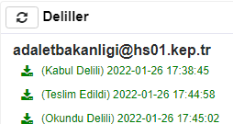
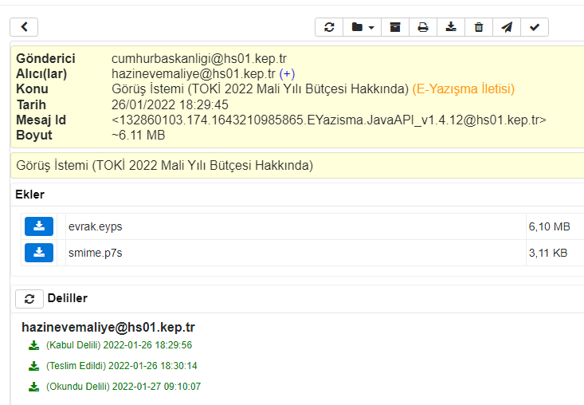
KEP ile İlgili Karşılaşılan Sorunlar
Kabul Delili karşı tarafa teslim edildiğini göstermez
KEP delillerinde ‘’TESLİM EDİLDİ’’ unsurunun kontrol edilmesi gerekmektedir.

Slide 97

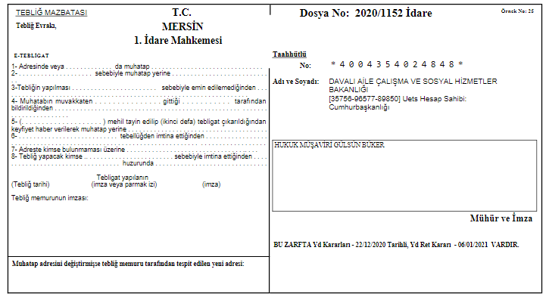
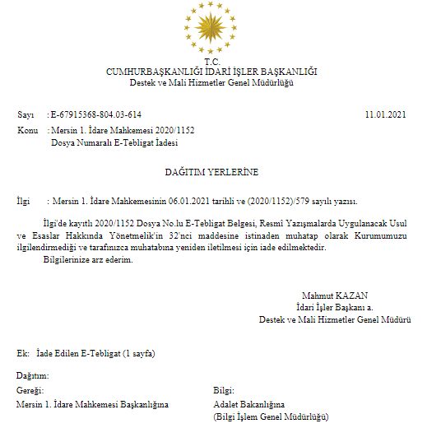
Ulusal Elektronik Tebligat Sistemi (UETS)
Elektronik tebligat göndermeye yetkili Tebligat Kanunu ve 6.12.2018 tarihli ve 30617 sayılı Yönetmelik uyarınca yapılan elektronik tebligat işlemlerini yürütmek amacıyla PTT tarafından kurulan ve işletilen Ulusal Elektronik Tebligat sistemidir.
UETS Teknik olarak PTT, İdari olarak Adalet Bakanlığı tarafından yönetilmektedir.
Elektronik sistemlerin UETS entegrasyonları sağlanarak özellikle Yargı kuruluşları tarafından gönderilen tebligatların elektronik ortamda yürütülmesi sağlanmaktadır.

Slide 98
Dikkat Edilmesi Gereken Bazı Hususlar
Yönetmelik’in 32. maddesinde belirtilen “Belgenin iade edilmesi” kapsamında hatalı gelen belgeler ile bağlı/ilgili kuruluşları ilgilendiren belgelerin elektronik ortamda (KEP vb.) muhatabına gönderimi sağlanmalıdır.
Belgede teknik problemler ya da muhatabın açıkça belli olmaması durumunda, belgelerin ilgili idaresine elektronik ortamda (KEP vb.) iadesi sağlanmalıdır.
EBYS’lerde muhatap seçildiğinde varsayılan gönderim yönteminin elektronik gönderim (KEP, OTOBAN, birebir web servis vb.) olması sağlanmalıdır.
Kurum personelinin DETSİS’te yer alan kamu kurum ve kuruluşları ile yapacakları yazışmalarda muhatap olarak DETSİS verilerini kullanmaları, idarelerin tüzel kişi olarak kaydedilip gönderim yapılması konusunda gerekli bilgilendirmeler yapılmalıdır.

Slide 99
Resmî Yazışma Eğitimi’ne
katılımınız için teşekkür ederiz.

